Slide 1
Курсова робота
Використання мовних засобів
у рекламі кіно
Виконала студентка ПР-21
Лащ Ксенія Сергіївна
Науковий керівник: канд. філол. наук, доц.
Чуланова Галина Валеріївна

Slide 2
Об’єктом дослідження є рекламні тексти-регулятиви, розміщені на плакатах до фільмів та на DVD дисках.
Предметом дослідження є мовні засоби, що застосовуються в даних текстах копірайтерами для привернення уваги до фільму.

Slide 3
Мовні засоби:
синтаксичні
фонетичні
лексико-стилістичні

Slide 4
Синтаксичні мовні засоби

Slide 5
Використання простих
речень (68,8%)
e.g. “Instinct is his greatest
weapon”

Slide 6
Використання складних
речень (31,2%)
e.g. “When the world changes,
the rules of
survival change with it”

Slide 7
Використання риторичних питань (15,3%)
e.g. “What if you had 72 hours
to save everything you live for?”

Slide 8
Використання окличних
речень (9,1%)
e.g. “Absolutely terrifying!”

Slide 9
Лексико-стилістичні мовні засоби

Slide 10
Використання епітетів
(13,7%)
e.g. “Chilling romantic
thriller”

Slide 11
Використання метафор (4,6%)
та порівнянь (7,2%)
e.g. “Courage is stronger
than steel”

Slide 12
Фонетичні мовні засоби

Slide 13
Використання алітерацій
(1.1%)
e.g. “Darkness lives inside”
[s]

Slide 14
Використання асонантів (0,9%)
e.g. “You think you know the story”
[u], [o]

Slide 15
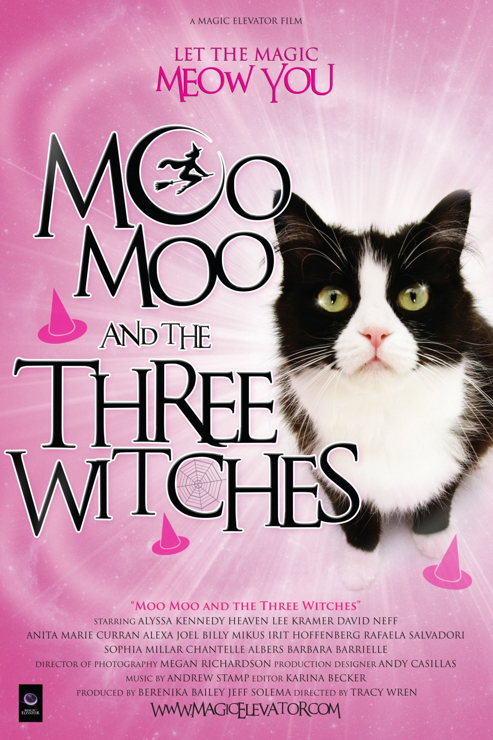
Використання ономатопей
(0,3%)
e.g. “Let the magic meow you”

Slide 16
Частота вживання синтаксичних мовних засобів
Назва засобу | Знайдена кількість | %
Анафора | 57 | 5,7%
Антитеза | 69 | 6,9%
Градація | 28 | 2.8%
Епіфора | 16 | 1.6%
Інверсія | 21 | 2,1%
Однорідні члени речення | 72 | 7.2%
Окличні речення | 91 | 9.1%
Оксиморон | 8 | 0.8%
Парцеляція | 22 | 2.2%
Прості реченння | 688 | 68.8%
Риторичне запитання | 153 | 15.3%
Складні речення | 312 | 31.2%

Slide 17
Частота вживання фонетичних мовних засобів
Алітерація | 11 | 1.1%
Асонанс | 9 | 0.9%
Звуконаслідування | 3 | 0.3%
Частота вживання лексико-стилістичних мовних засобів
Архаїзми та історизми | 6 | 0.6%
Вульгаризми | 5 | 0.5%
Гіпербола | 41 | 4.1%
Епітет | 137 | 13.7%
Ідіоми | 61 | 6.1%
Метафора | 46 | 4.6%
Неологізми | 5 | 0.5%
Оказіоналізми | 9 | 0.9%
Перифраз | 7 | 0.7%
Порівняння | 72 | 7.2%
Приказки | 4 | 0.4%
Прислів’я | 3 | 0.3%
Синекдоха | 4 | 0.4%
Сленг | 29 | 2.9%
Фразеологізми | 11 | 1.1%

